Slide 1
Controlling
Fastbill
Arbeitszeiterfassung
Konsolidierung
Weiterberechnung
Erfasste Arbeitszeit
Berechenbare Arbeitszeit
Weiterberechnete Arbeitszeit
Arbeitszeit
Umbenennung
Erhöhung
Reduzierung
Split
Zusammenfassung
Intern/Sunk/
…
Gruppierung
Sortierung
(z.B. nach PO)
MA
ActualWT
BillableWT
ChargedWT
GitHub
Leistungs-nachweis (=Output)
Reporting
Nach PO gruppierter zeitlicher Aufwand
außerhalb
Stammdaten
Adhoc Berichte

Slide 2
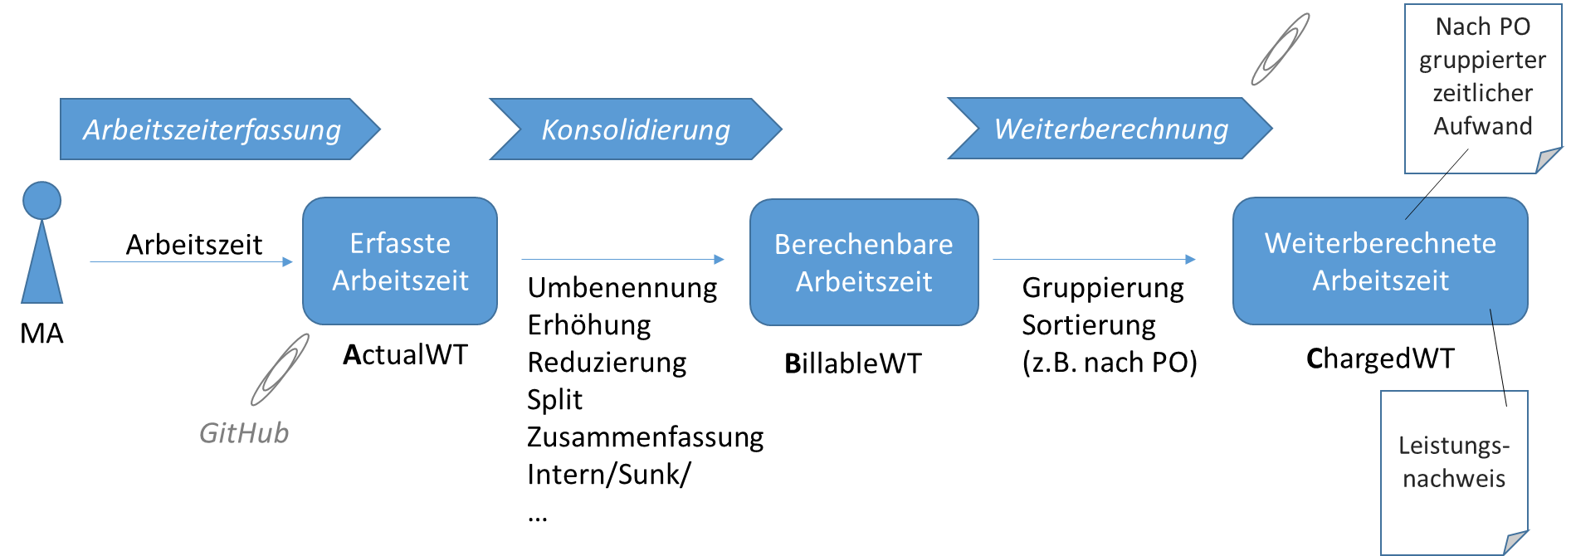
MVP (Minimum Viable Product)
Thorsten + Michael + Jungs:
Erfassung AWTs via tikki statt Excel
Individuelle Übersicht seiner AWTs (bei Minijobbern inkl. Marker)
Kostenstelle
#
134
Repository
AWT
h
Login
Start:
14:00
(Tätigkeits-)Beschreibung (max. 160 = sms-Länge)
Benutzername
PW

Slide 3
MVP (Minimum Viable Product)
Michael:
Export: Alle AWTs in einem Excel-File
Aggregierten AWTs über alle MA
+ #-URL pro AWT (sofern # vorhanden)
Dort: Konsolidierung
→ Import: BWTs aus Excel (Schlüssel = Kostenstelle)
Excel

Slide 4
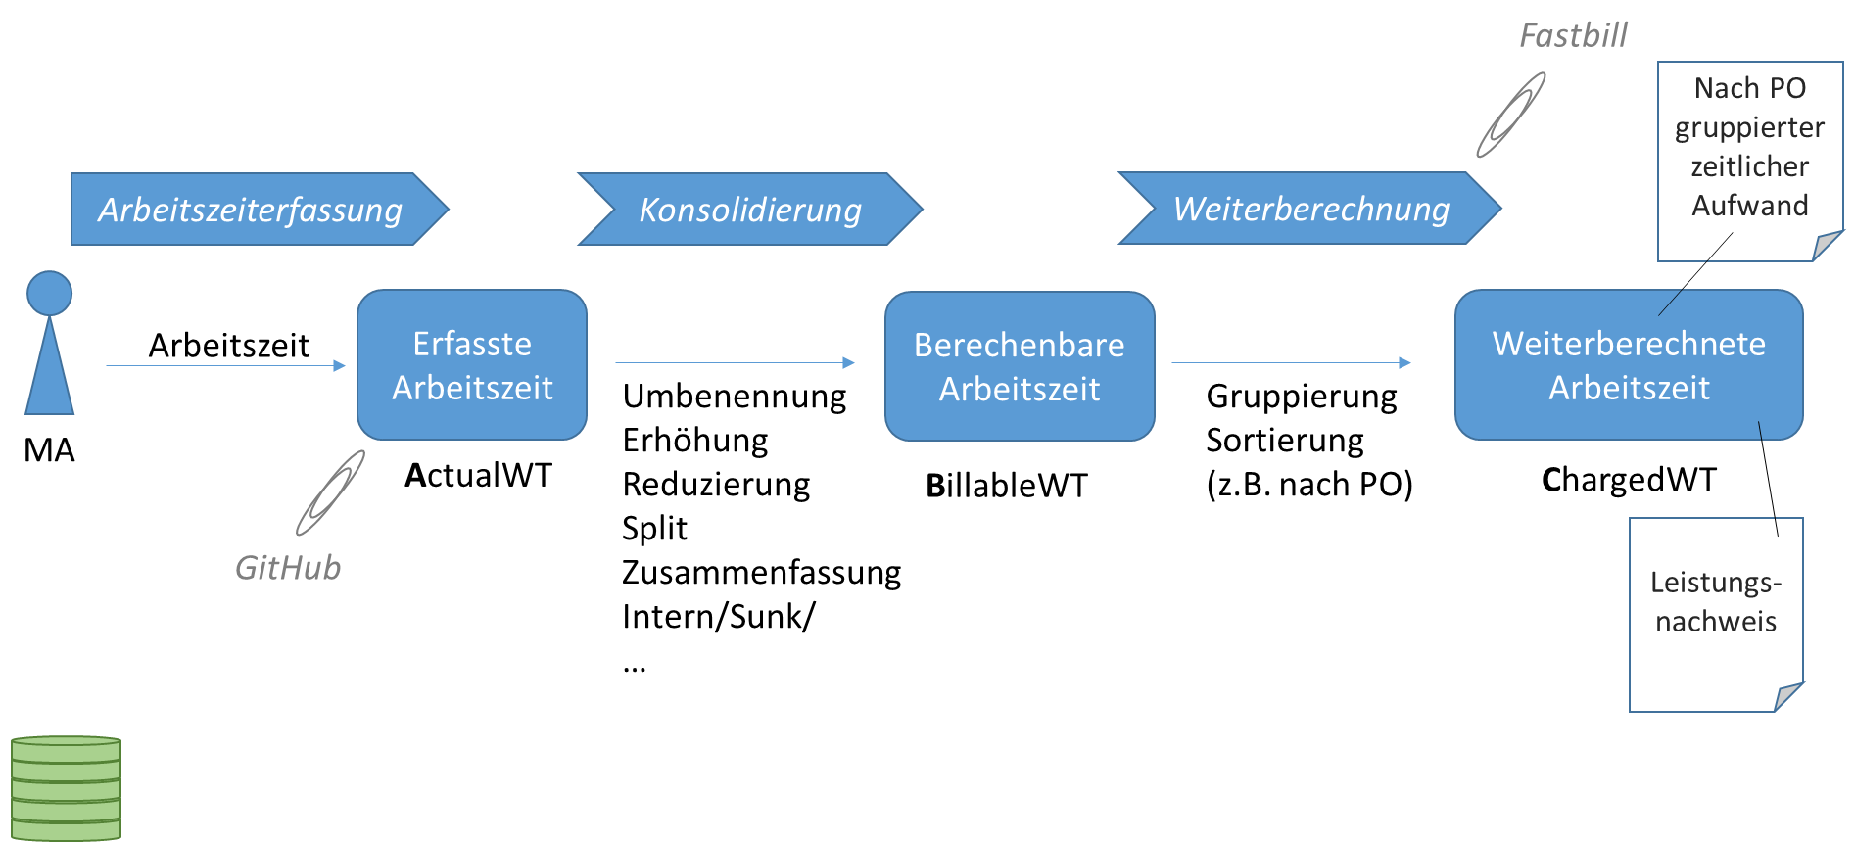
MVP (Minimum Viable Product)
Kunden
Elke (1/3):
Administration (Stammdatenverwaltung)
Rollenzuordnung (MA/Benutzer <> Rolle)
Anlage & Zuordnung von Kostenstellen + Repositories
Kundenseitige Abrechnungsstruktur
Repositories
Kostenstellen (coKos)
coKo | Projekt | PO-Nummer | Rechnungs-empfänger | Haupt-Ansprechpartner
coKo | Projekt | PO-Nummer | Rechnungs-empfänger | Haupt-Ansprechpartner
coKo | Repository | Kunde

Slide 5
MVP (Minimum Viable Product)
Elke (2/3):
Minijobber-Stundenberichte erstellen (Mindestlohngesetz)
Pro MA
Alle AWTs
Für def. Zeitraum (z.B. min. 1x jährlich)
Minijobber-Lohnabrechnung
Auf Basis einer chronologischen (bzgl. Arbeitszeit) AWT-Liste, den Eintrag wählen, bis zu dem der MA bezahlt wurde
PDF

Slide 6
MVP (Minimum Viable Product)
Elke (3/3):
Erstellung Leistungsnachweis
Um Abrechnungsstruktur des Kunden entsprechend angereicherte BWTs nach Excel exportieren
BWTs werden als isCharged geflagged
Excel

Slide 7
Visionen
Zeiterfassung
Vorschlagsmodus Tätigkeitsbeschreibung
Github-Integration (Issue-Anzeige)
SageOne-Export (Tagessummen)
Konsolidierung
Verknüpfung AWTs <> BWTs
Weiterberechnung
CWT-Transfer in den Dokumenteneingang von fastbill
FancyStuff
→ Hochladen von Hintergrundbildern + Tagessprüchen

